Slide 1
Маленькие солдаты Великой войны.
70-летию Победы посвящается:

Slide 2
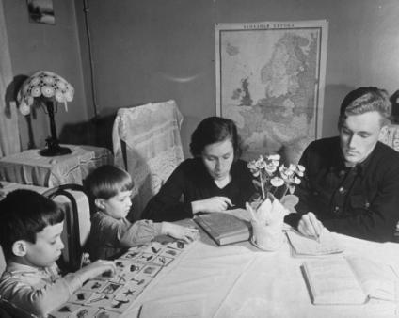
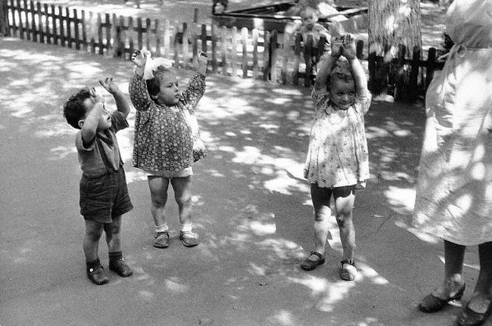
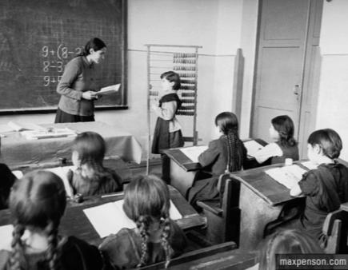
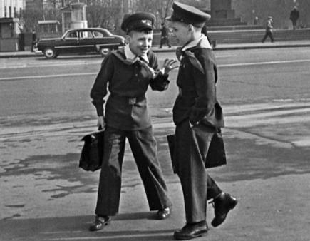
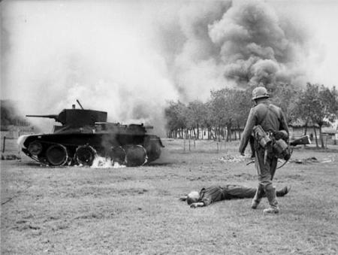
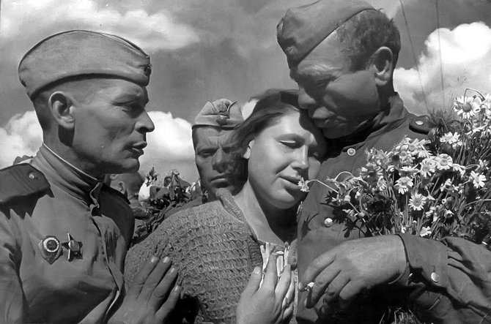
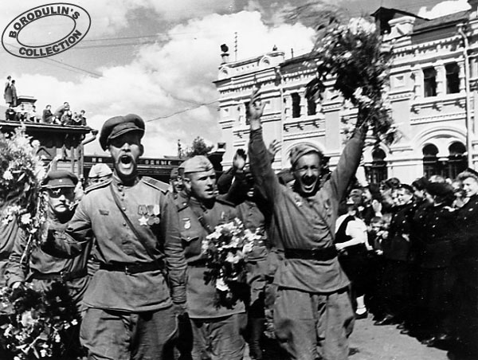
Это было недавно, это было давно...
Июнь. Клонился к вечеру закат.
И теплой ночи разливалось море.
И раздавался звонкий смех ребят,
Не знающих, не ведающих горя.
Июнь! Тогда еще не знали мы,
Со школьных вечеров домой шагая,
Что завтра будет первый день войны,
А кончится она лишь в сорок пятом, в мае.

Slide 3
22 июня 1941 года в 4 часа утра немецкие войска перешли границу Советского Союза.

Slide 4
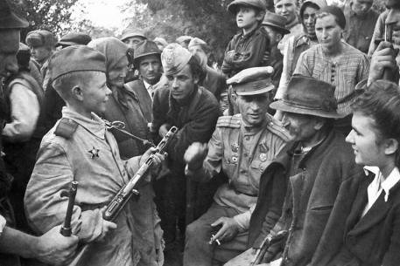
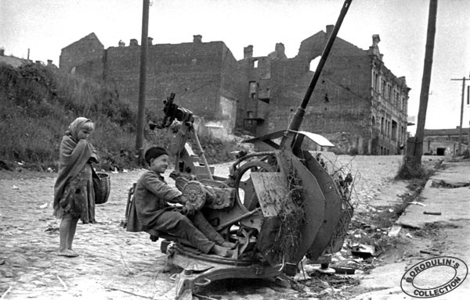
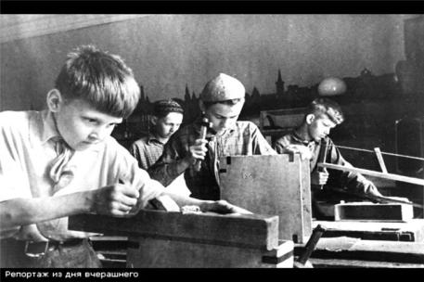
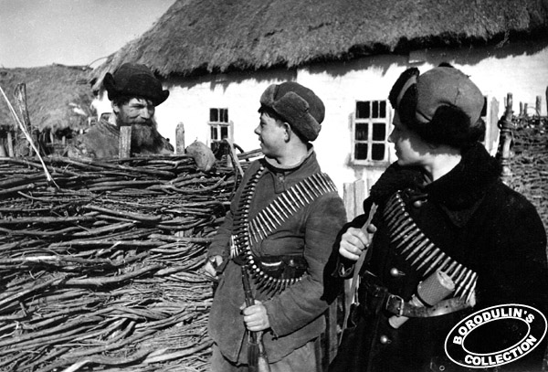
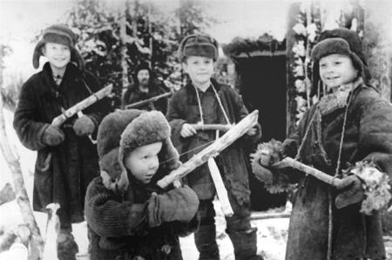
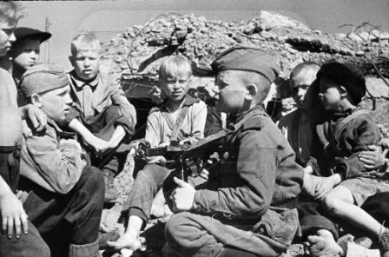
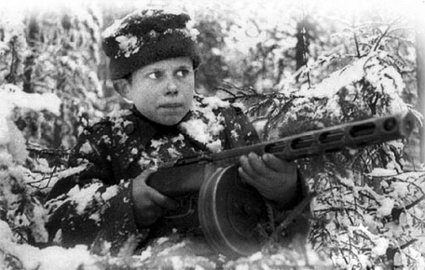
Армия Юных…
Во время Великой Отечественной войны против гитлеровских оккупантов действовала целая армия мальчишек и девчонок.
Только в оккупированной Белоруссии не менее 74500 мальчишек и девчонок, юношей и девушек воевали в партизанских отрядах.
Это было поразительное «движение»! Мальчишки и девчонки не дожидались, пока их «призовут» взрослые, – начали действовать с первых дней оккупации.
Рисковали смертельно!

Slide 5
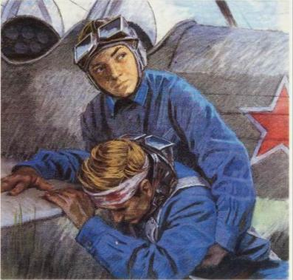
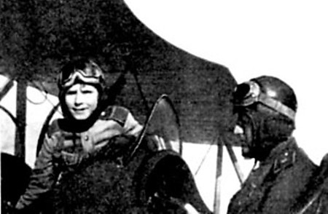
Аркадий Каманин. 14 лет. Самый молодой лётчик Второй мировой войны.
Однажды вражеской пулей было разбито стекло кабины. Лётчика ослепило. Теряя сознание, он успел передать Аркадию управление, и мальчик посадил самолёт на свой аэродром. Однажды с высоты юный пилот увидел наш самолёт, подбитый фашистами. Под сильнейшим миномётным огнём Аркадий приземлился, перенёс лётчика в свой самолёт, поднялся в воздух и вернулся к своим.
Совершил более 650 вылетов.
Награды:
Орден Красного Знамени
Два ордена Красной Звезды
Медаль «За взятие Будапешта»
Медаль «За взятие Вены»
Медаль «За победу над Германией в Великой Отечественной войне 1941—1945 гг.»

Slide 6
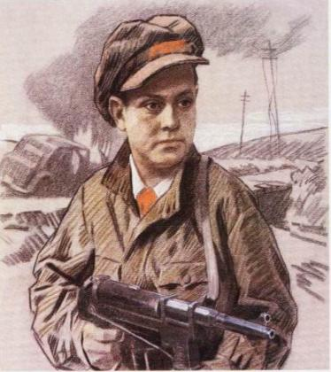
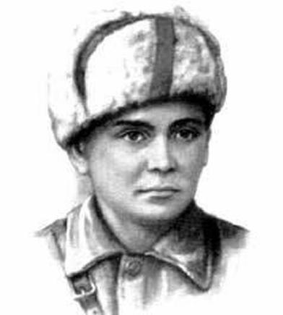
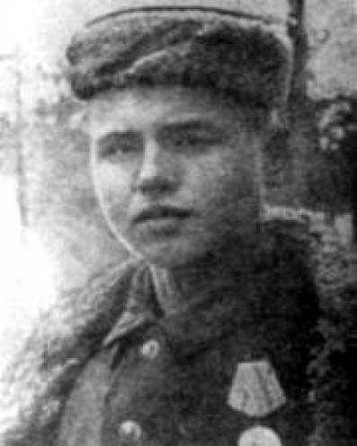
Лёня Голиков- герой Советского союза.
Родился 17 июня 1926 года в деревне Лукино. Участвовал в 27 боевых операциях.
Всего им уничтожено: 78 немцев, два железнодорожных и 12 шоссейных мостов, два продовольственно-фуражных склада и 10 автомашин с боеприпасами. Сопровождал обоз с продовольствием (250 подвод) в блокадный Ленинград.
За доблесть и отвагу награждён орденом Ленина, орденом Боевого Красного Знамени и медалью «За отвагу» ..
24 января 1943 года в неравном бою в селе Острая Лука Псковской области Леонид Голиков погиб.
Памятник Лёне Голикову установлен на площади в Великом Новгороде.

Slide 7
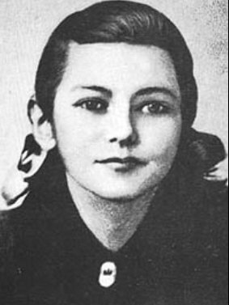
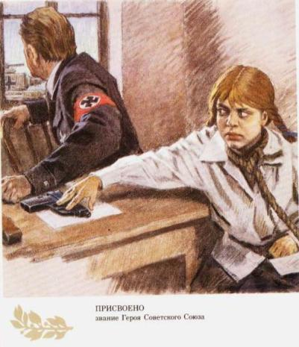
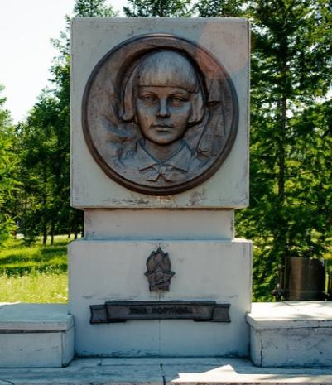
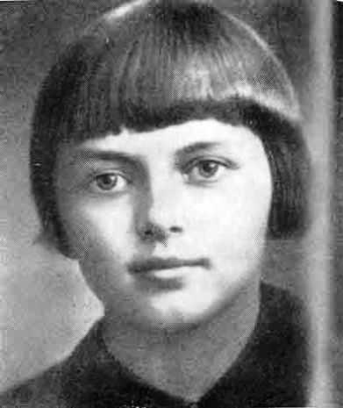
Зина Портнова – Герой Советского Союза.
Зина родилась в Ленинграде, в семье рабочего, 20 февраля 1926 года.
В 1942 году Зина Портнова стала членом подпольной организации “Юные мстители”. Работая в немецкой столовой Зине удалось отравить более 100 немцев.
Выполняя очередное задание Зину опознали и задержали. При допросе в гестапо Зина выхватила пистолет следователя и мгновенно застрелила его. На эти выстрелы прибежали два гитлеровца, которых девушка тоже застрелила. Немцы схватили и долго пытали Зину. 13 января 1944 года Зину Портнову расстреляли.
1 июля 1958 года за проявленный героизм в борьбе с немецко-фашистскими захватчиками Портновой Зинаиде Мартыновне посмертно присвоено звание Героя Советского Союза.
.

Slide 8
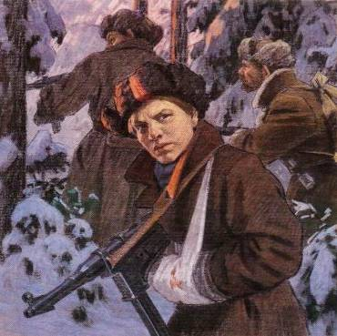
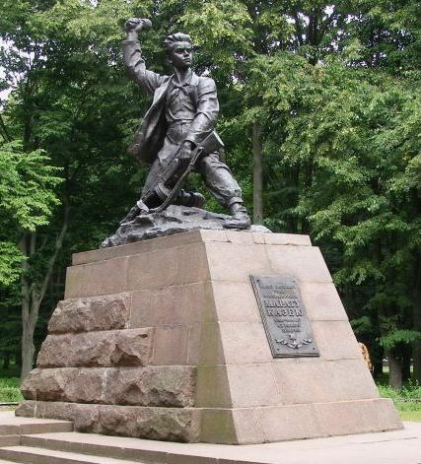
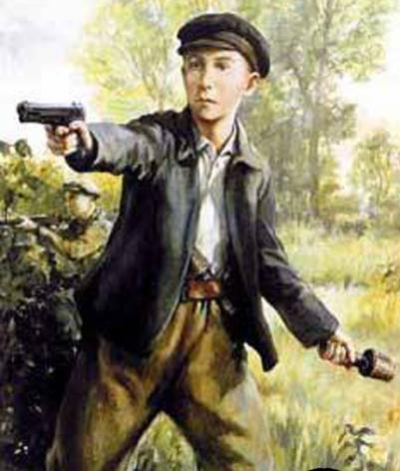
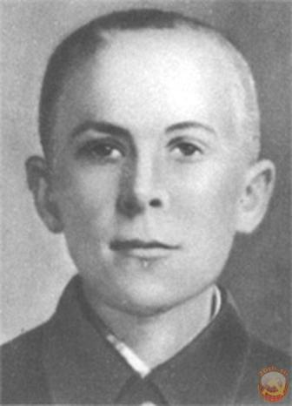
Марат Казей- Герой Советского Союза. (12 лет)
Родился 29.10.1929г. в деревне Станьково. В годы Отечественной войны, 12-летний Марат вступил в партизанский отряд.
Ходил в разведку как в одиночку так и с группой. Подрывал эшелоны, сражался до последнего патрона. Погиб 11 мая 1944года при выполнении очередного задания около деревни Хоромицкие ..
Награды:
Медаль «Золотая Звезда» Героя Советского Союза.
орден Ленина.
орден Отечественной войны I степени;
медаль «За отвагу»;
медаль «За боевые заслуги».
В Минске Герою установлен памятник, изображающий юношу за мгновение до геройской смерти.

Slide 9
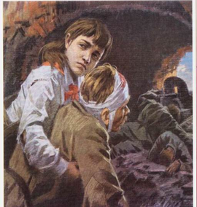
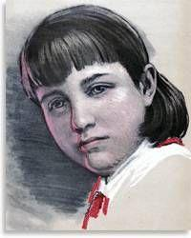
Валя Зенкина.14 лет
Фашисты заставили Валю пробраться в Брестскую крепость, чтобы передать её защитникам требование сдаться в плен. Валя в крепость пробралась, рассказала о зверствах фашистов, объяснила, какие у них орудия и места их расположения и осталась помогать нашим бойцам. Днем она перевязывала раненых, а ночью собирала на поле недавнего боя оружие и перетаскивала в крепость. После эвакуации женщин и детей из осажденной крепости продолжила борьбу в партизанском отряде.
За отвагу и мужество Валя была награждена орденом Красной Звезды
Осталась жива!

